Slide 1
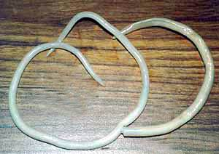
Лекция №3
Тип Круглые или Первичнополостные черви (Nemathelminthes)

Slide 2
План лекции
Общая характеристика круглых червей
Классификация
Характеристика класса Нематоды

Slide 3
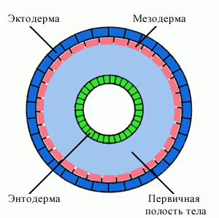
Схема строения круглых червей
Круглые черви – животные, имеющие несегментированное тело с первичной полостью, заполненной полостной жидкостью.

Slide 4
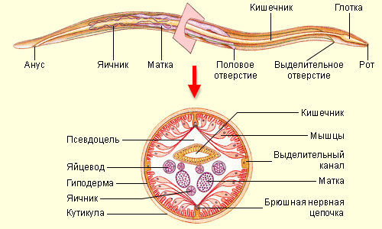
Внутреннее строение нематод

Slide 5
Классификация типа Круглые черви (Nemathelminthes)
Тип круглые черви (Nemathelminthes)
Класс Нематоды (Nematoda)
Класс Скребни (Acanthocephala)
Класс Коловратки (Rotatoria)
Класс Брюхоресничные (Gastrotrichia)
Класс Волосатики

Slide 6
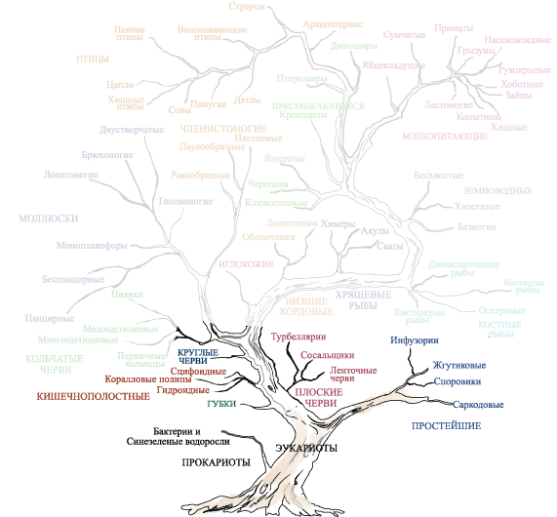
Положение круглых червей в животном мире

Slide 7
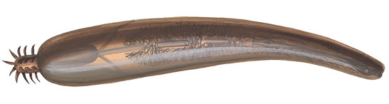
Класс Скребни (Acanthocephala)

Slide 8
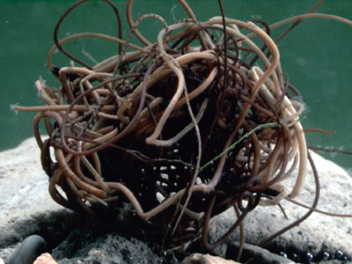
Класс Волосатики

Slide 9
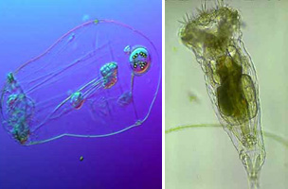
Класс Коловратки (Rotatoria)

Slide 10
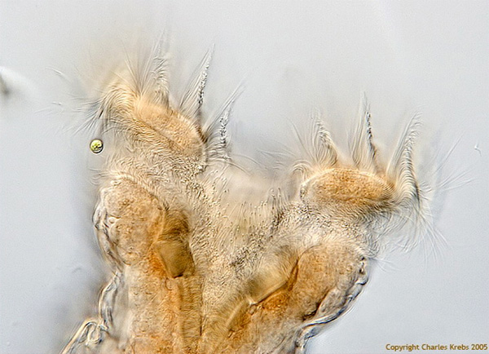
Класс Коловратки (Rotatoria)

Slide 11
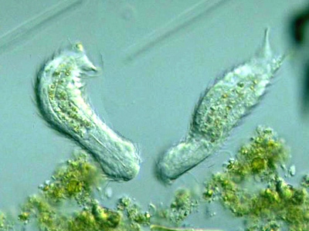
Класс Брюхоресничные (Gastrotrichia)

Slide 12
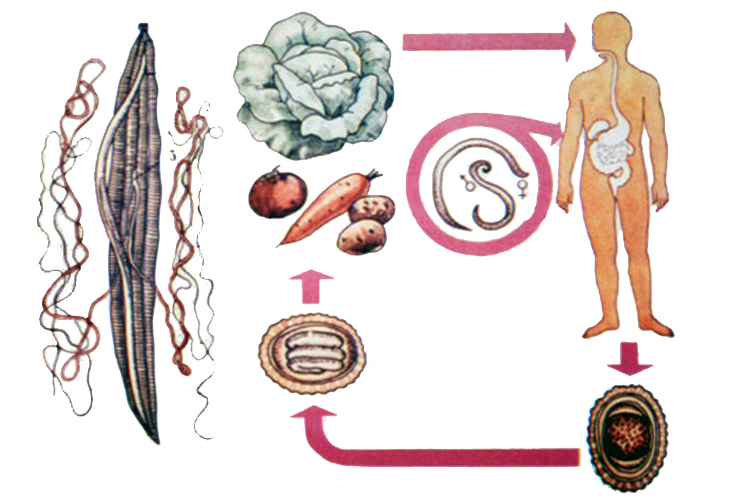
Класс Нематоды
Cем. Аскариды (Ascaridae)
Цикл развития человеческой аскариды

Slide 13
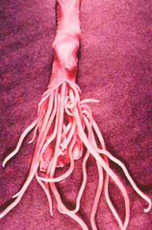
Аскариды в кишечнике свиньи
Аскариды

Slide 14
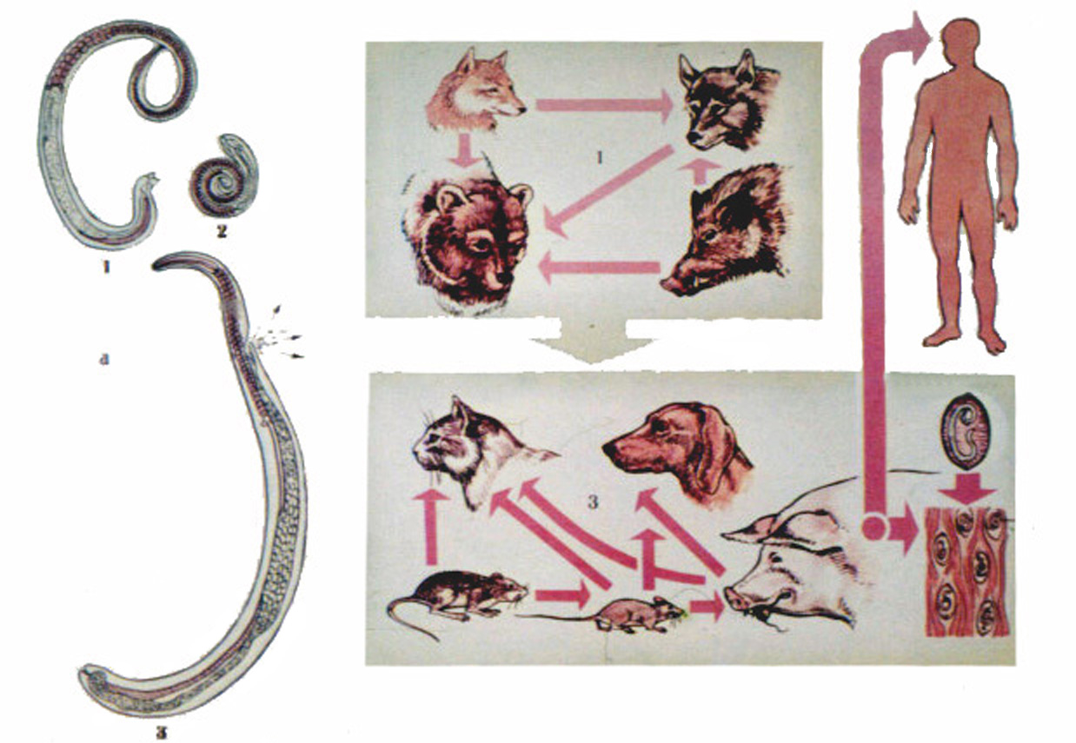
Класс Нематоды
Цикл развития трихинеллы

Slide 15
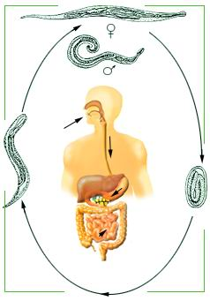
Класс Нематоды
Cем. Острицы (Oxyuridae)
Цикл развития человеческой острицы

Slide 16
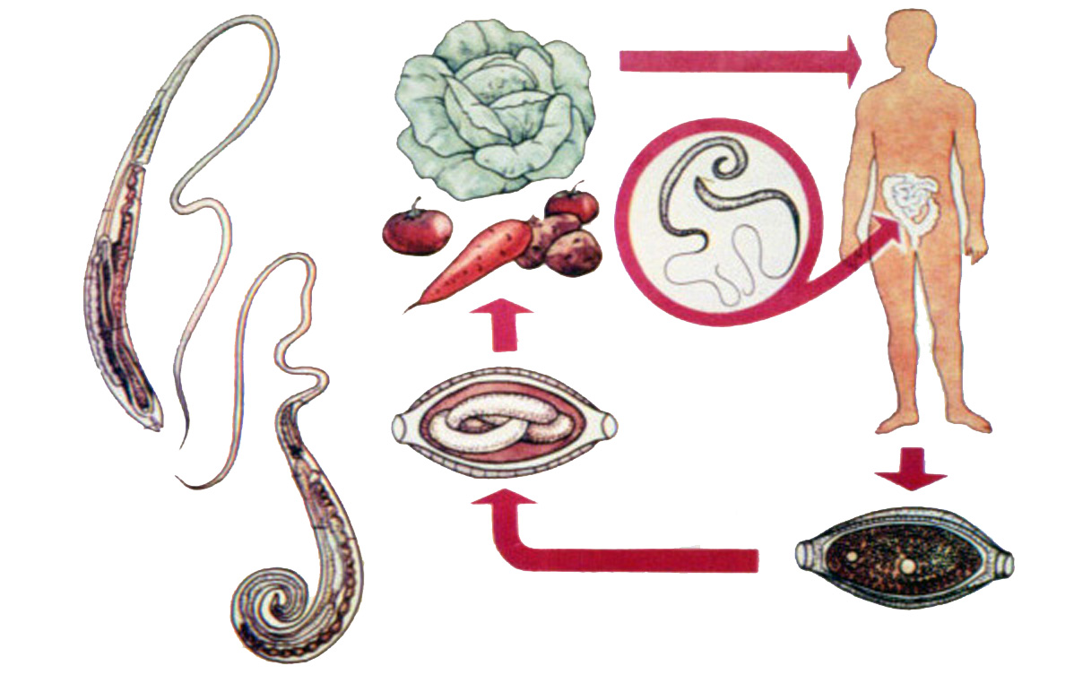
Класс Нематоды
Цикл развития власоглава

Slide 17
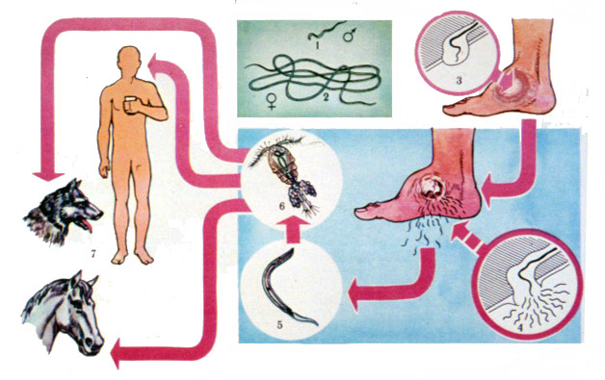
Класс Нематоды
Цикл развития ришты

Slide 18
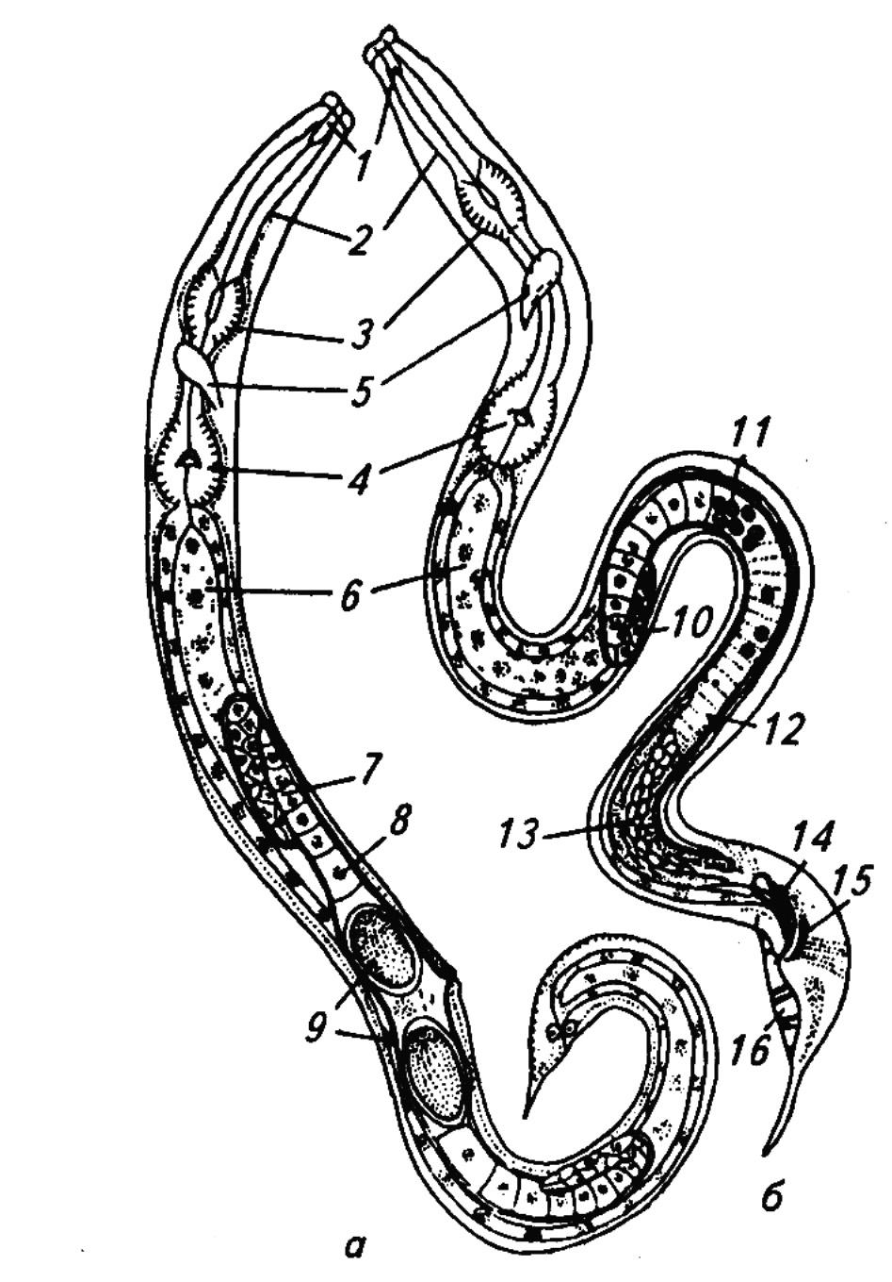
Круглые черви – паразиты растений (фитонематоды)
Схема организации фитонематод:
а – самка, б – самец;
1 – ротовая полость; 2 – пищевод; 3 – средний бульбус; 4 – задний бульбус с дробильным аппаратом; 5 – нервное кольцо; 6 – кишечник; 7 – яичник; 8 – яйцевод; 9 – матка (передняя и задняя); 10 – семенник; 11 – зона созревания спермиев; 12 – семяпровод; 13 – семяизвергательный канал; 14 – спикулы; 15 – рулек; 16 – крылья бурсы с ребрами.

Slide 19
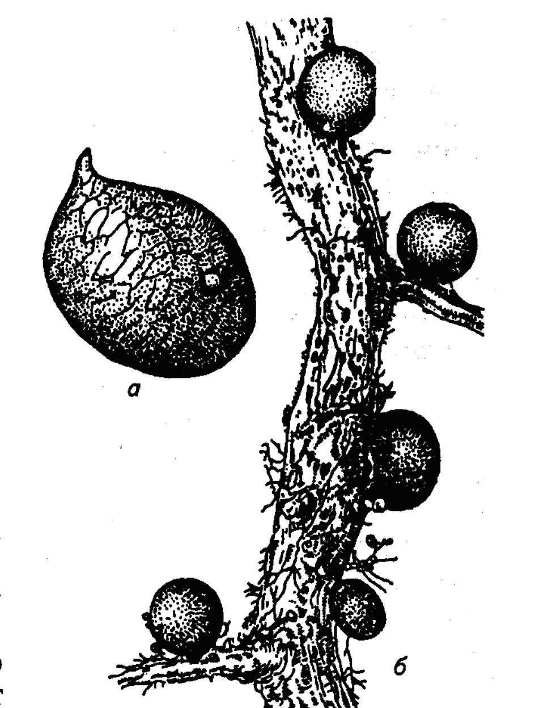
Семейство Рожковые – Heteroderidae
Картофельная нематода – Heterodera rostochiansis
а – циста; б – самки на корнях картофеля

Slide 20
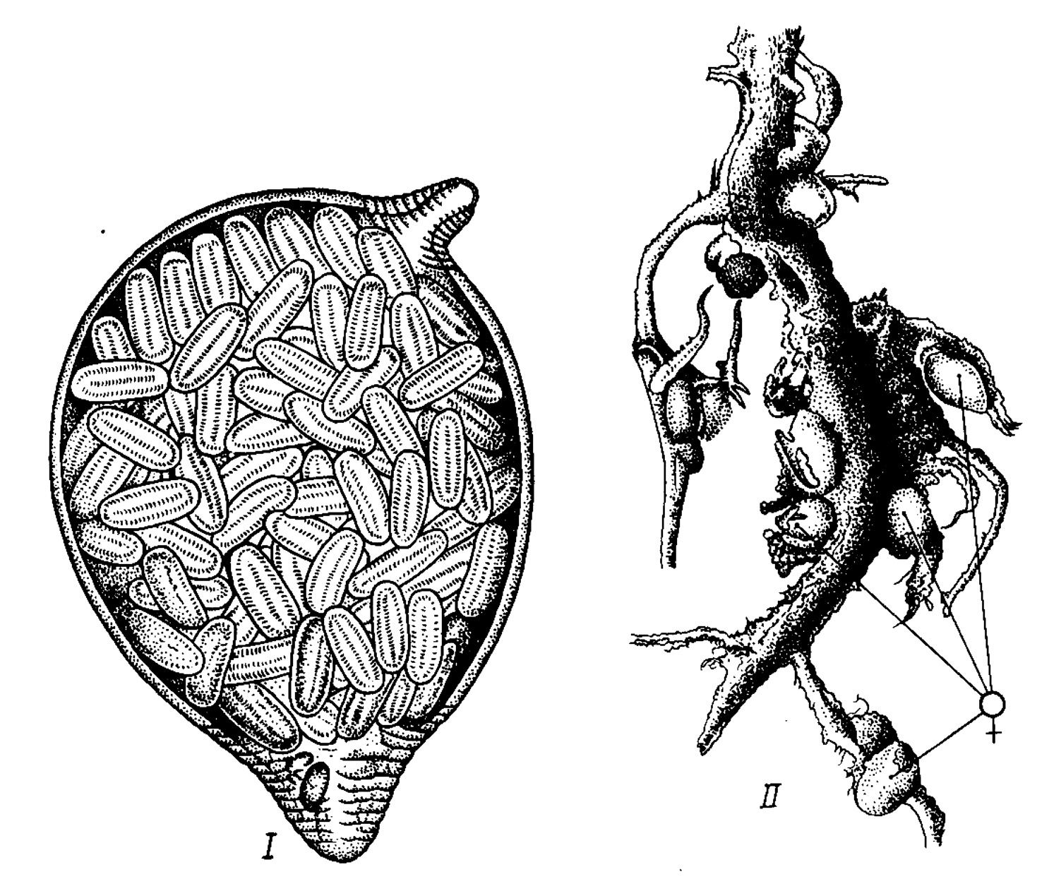
Семейство Рожковые – Heteroderidae
Свекловичная нематода – Heterodera schachti
I – самка; II – самки на корешке свеклы

Slide 21
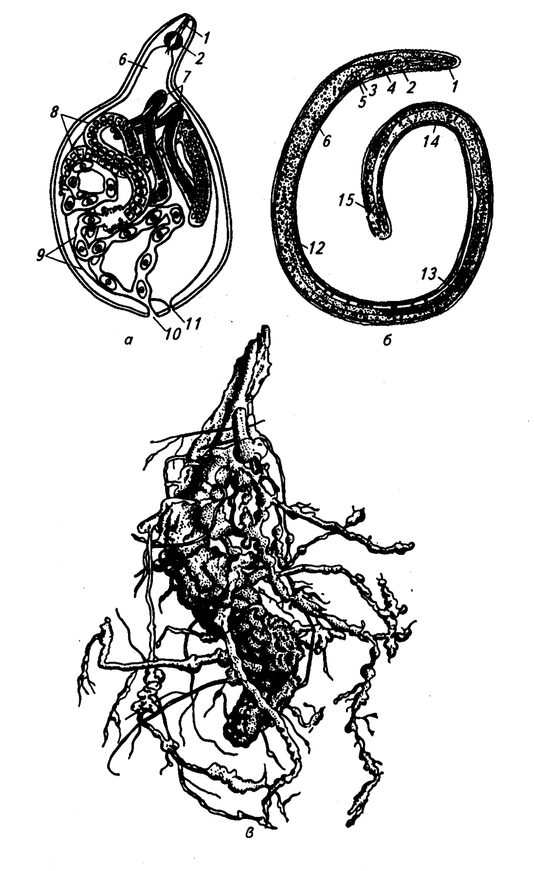
Семейство Рожковые – Heteroderidae
Галловая нематода – Meloidogyne incognita
а – самка; б – самец;
в – галлы на корнях огурца;
1 – стилет; 2 – бульбус; 3 – пищеварительная железа

Slide 22
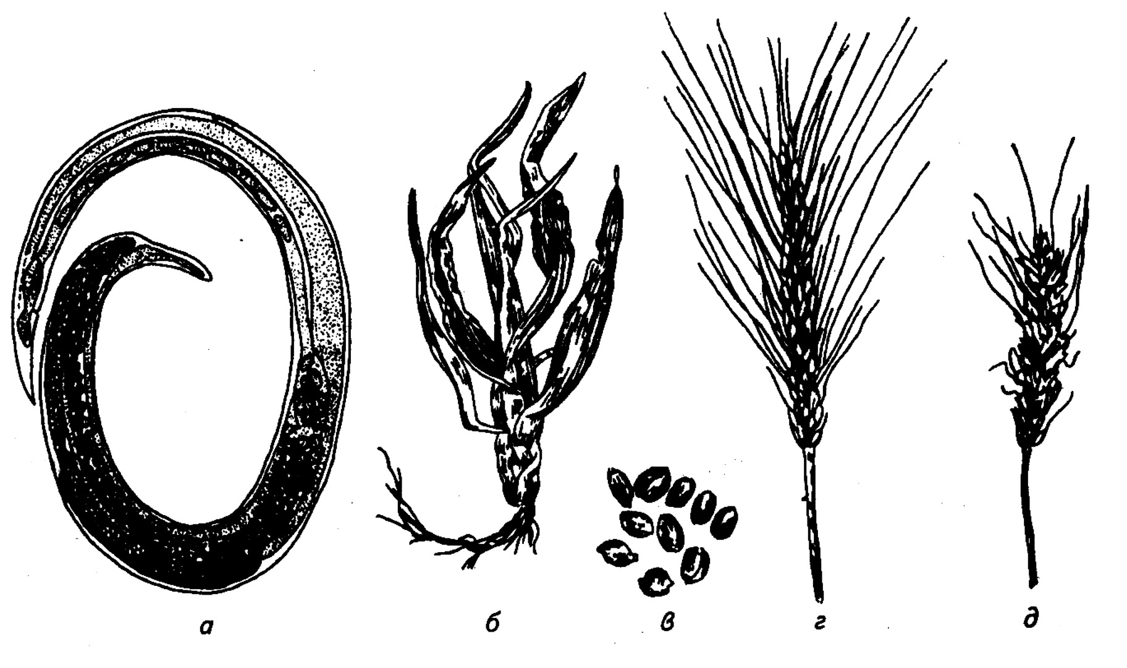
Семейство Настоящие шишкоиглые – Tylenchidae
Пшеничная нематода - Anguina tritici
а – самка; б – молодое растение пшеницы; в – галлы; г – здоровый колос пшеницы; д – колос, пораженный нематодой.

Slide 23
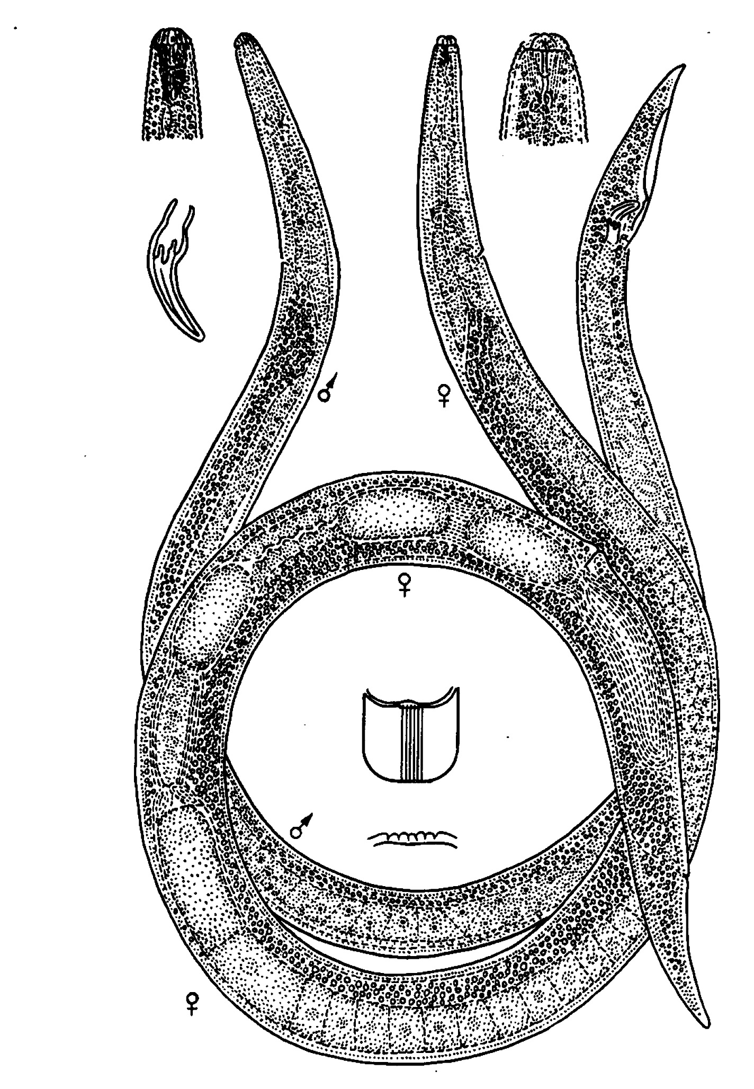
Семейство Настоящие шишкоиглые – Tylenchidae
Стеблевая картофельная нематода – Ditylenchus destructor

